Slide 1


TALLER FORTALECIMIENTO
ABP (Aprendizaje Basado en Proyectos)
Pautas metodológicas 2025
INSTITUCIÓN EDUCATIVA FE Y ALEGRÍA AURES

Slide 2
Estructura Agenda Jornada Pedagógica
Agenda Nº 1
Fecha: 05 de febrero de 2025
Responsables: Juan Carlos Pérez – Mauricio Castro - Herika Román
Objetivos:
Presentar la plataforma con el plan de trabajo operativo de los proyectos transversales 2025, de cara a la formación integral desde la metodología de ABP (Aprendizaje Basado en Proyectos).
Socializar las pautas de inicio para la implementación del ABP, de acuerdo con la experiencia lograda en el 2024.
  Presentación de la plataforma
  Socialización de documentos
    Decálogo
    Líneas de desarrollo de los proyectos ABP
    Mi proyecto familiar (socialización de la metodología con familias).
  Recomendaciones para el inicio de la Fase I (Exploración y línea base), de acuerdo con la Guía para la implementación de ABP en la comunidad educativa, diseñada por la Fundación Loyola.
  Acuerdos y compromisos

Slide 3
OBJETIVOS
Presentar la plataforma con el plan de trabajo operativo de los proyectos transversales 2025, de cara a la formación integral desde la metodología de ABP (Aprendizaje Basado en Proyectos).
Socializar las pautas de inicio para la implementación del ABP, de acuerdo con la experiencia lograda en el 2024.

Slide 4








Algunos acuerdos para el desarrollo del encuentro…
¡Acordar la hora del descanso!
¡ Escucha activa y Tomemos notas!
¡Respetar las ideas de los demás y ser prudente en las intervenciones, no tomarse la palabra!
¡Aprovechemos
el tiempo! Hagamos buen uso de él.
¡Participar y aportar en el trabajo en equipo!
¡No dejemos que la tecnología nos distraiga!

Slide 5
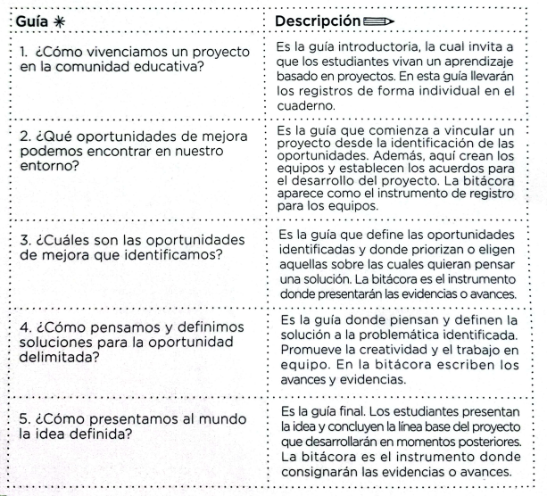
FASE I (Exploración y línea base)
PERCIBIR
Páginas
16 a la 30
31 a la 45
46 a la 60
61 a la 74
75 a la 90
PREGUNTAR
PROPONER

